Slide 1
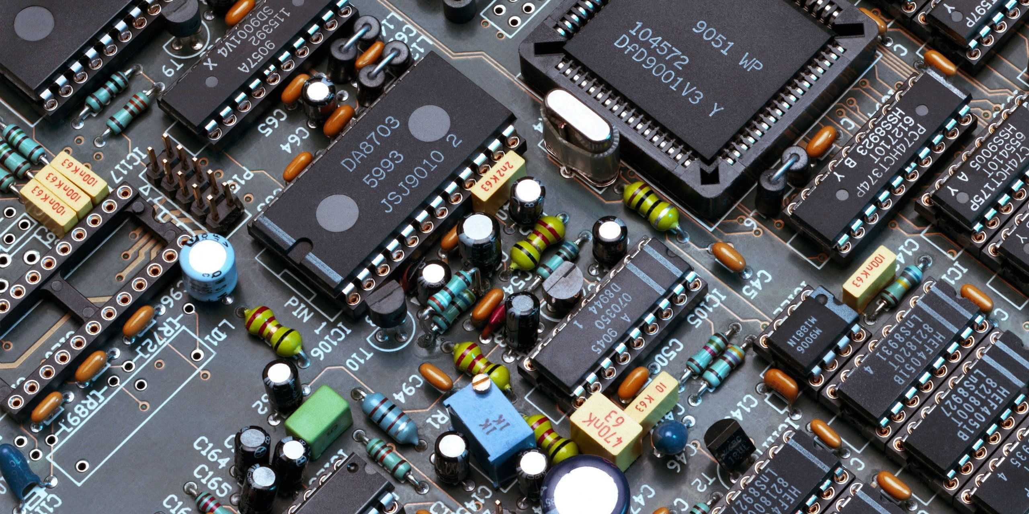
Life Cycle Analysis in Electronics
2025

Slide 2
Day 1
Day 2
Session 1 : Fondamentaux de l'ACV et application à un produit électronique
Session 2 : Approfondissement de l'ACV pour les systèmes embarqués et aspects avancés
09h00 – 10h30 Accueil et introduction
L'analyse du cycle de vie et son application à l'électronique.
09h00 – 10h30 ACV attributionnelle
ACV attributionnelle d’un système embarqué.
Course
Lab
10h45 – 12h30 Etape 1 de l’ACV
Objectifs, périmètres et unités fonctionnelles.
10h45 – 12h15 Evaluation ACV
Etudier et comparer des ACV actuelles.
Tutorial
Tutorial
13h30 – 15h00 Méthodes d’ACV
Les enjeux et la méthode de mise en œuvre de l'ACV.
13h15 – 15h15 ACV conséquentielle
ACV conséquentielle d'un service TIC.
Course
Lab
15h15 – 17h30 Evaluation de l’impact
Brightway et Ecoinvent en action.
15h30 – 17h30 Conclusion, perspectives
Réglementation, état de l'art et meilleures
pratiques en matière d'ACV des produits électroniques.
Lab
Course

Slide 3
A word on ESOS
ESOS - Electronics : Sustainable, Open and Sovereign
Motivate for electronics studies
Empower pupils, students, technicians, engineers, managers
  Give knowledge on environmental challenges
  Give key levers to act toward sustainability
Research on sustainable electronics
  Life cycle analysis
  Eco-design
  Business models

